Slide 1
শুভেচ্ছা

Slide 2
পরিচিতি
মো: রেজাউল ইসলাম
সহকারী শিক্ষক
ভাদুরিয়া স্কুল এন্ড কলেজ
নবাবগঞ্জ, দিনাজপুর।
01712620748
fmrezacom@gmail.com
শ্রেণি : 8ম
বিষয় : বাংলা প্রথম পত্র
(সাহিত্য কণিকা)
সময় : ৪৫মি:
তারিখ : ১২/০১/20২১খ্রি:

Slide 3
চল একটি ভিডিও দেখি
https://youtu.be/VVcwKAuVMGk

Slide 4
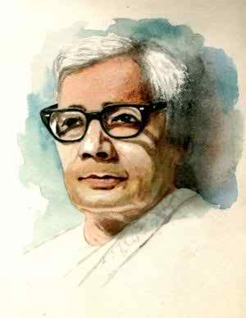
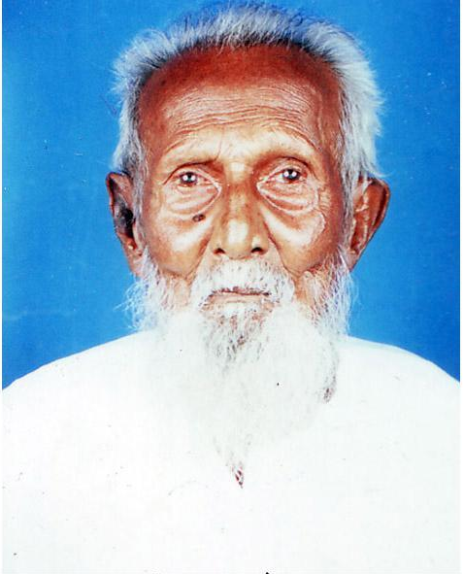
“নক্সী কাঁথার মাঠ‌” এর রচয়িতা কে?
জসীমউদ্‌দীন
জসীমউদ্‌দীন “নক্সী কাঁথার মাঠ‌” কাকে উপলক্ষ্য করে রচনা করেছেন?
রুপাই

Slide 5
রুপাই
লিখেছেন- জসীমউদ্‌দীন

Slide 6
এই পাঠ শেষে শিক্ষার্থীরা .......
জসীমউদ্‌দীন এর পরিচয় বলতে পারবে।
প্রমিত উচ্চারণে কবিতাটি আবৃত্তি করতে পারবে।
কিছু নতুন শব্দের অর্থ বলতে পারবে।
রুপাই কবিতার আলোকে গ্রাম বাংলার রুপবৈচিত্র ব্যাখ্যা করতে পারবে।

Slide 7
জন্ম: ১৯03খ্রি:
মৃত্যু: ১৯৭৬খ্রি:
সম্মানসূচক ডি.লিট ডিগ্রি এবং একুশে পদক লাভ করেন।
জন্মস্থান:
ফরিদপুর জেলার তাম্বুলখানা গ্রামে
ঢাকা
বিশ্ববিদ্যালয়ের বাংলা বিভাগে অধ্যাপনা করেন
৫ বছর।
‘নক্সী কাঁথার মাঠ’, ‘রাখালী’, ‘বেদের মেয়ে’, ‘বোবা কাহিনী’ ইত্যাদির রচয়িতা
ছাত্র অবস্থায় তার
লেখা “কবর” কবিতাটি প্রশংসিত হয়।
সরকারের তথ্য ও প্রচার বিভাগের উচ্চ পদস্ত কর্মকর্তা
জসীমউদ্‌দীন

Slide 8
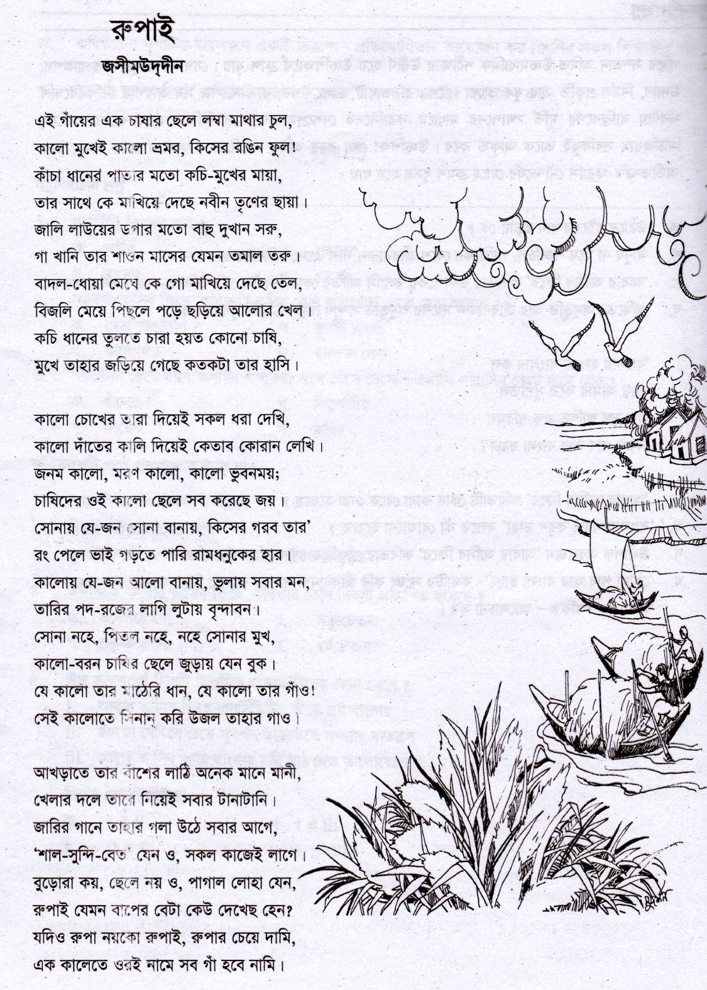
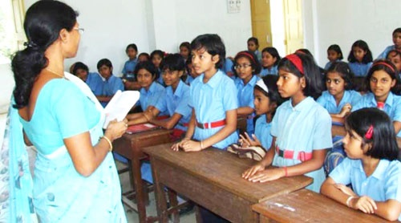
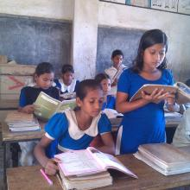
আদর্শ পাঠ
সরব পাঠ

Slide 9
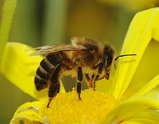
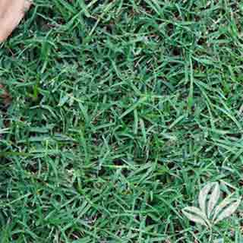
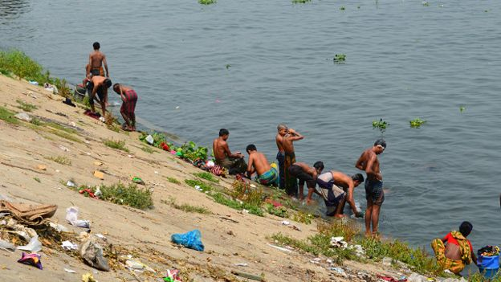
নতুন শব্দ
ভ্রমর
ভোমরা, মৌমাছি
নবীন তৃণ
নতুন ঘাস বা দূর্বা
স্নান, গোসল
সিনান্

Slide 10
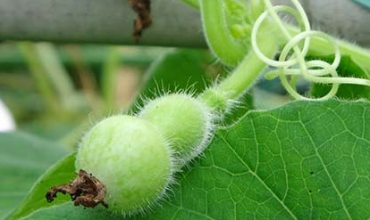
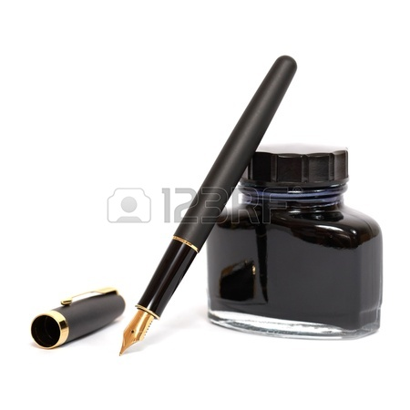
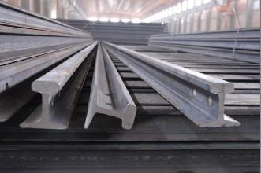
নতুন শব্দ
জালি
কচি, সদ্য অঙ্কুরিত
কালো দাত
দোয়াত
ইস্পাত, ইস্পাত যুক্ত কঠিন লোহা
পাগাল

Slide 11
একক কাজ
জালি, সিনান্, কালো দাত
শব্দগুলি ব্যবহারের মাধ্যমে ২টিকরে বাক্য রচনা কর।

Slide 12
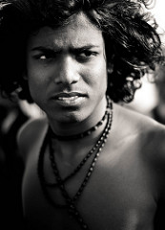
কবি কিভাবে রুপাই এর পরিচয় দিয়েছেন?
এই গাঁয়ের এক চাষার ছেলে লম্বা মাথার চুল,
কালো মুখেই কালো ভ্রমর, কিসের রঙিন ফুল!

Slide 13
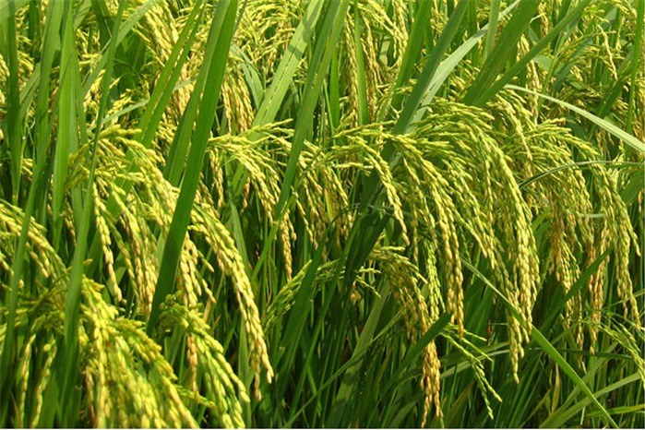
কবি কিভাবে কাঁচা ধানের সাথে রুপাই এর তুলনা করেছেন?
কাঁচা ধানের পাতার মতো কচি-মুখের মায়া,
তার সাথে কে মাখিয়ে দেছে নবীন তৃণের ছায়া।

Slide 14
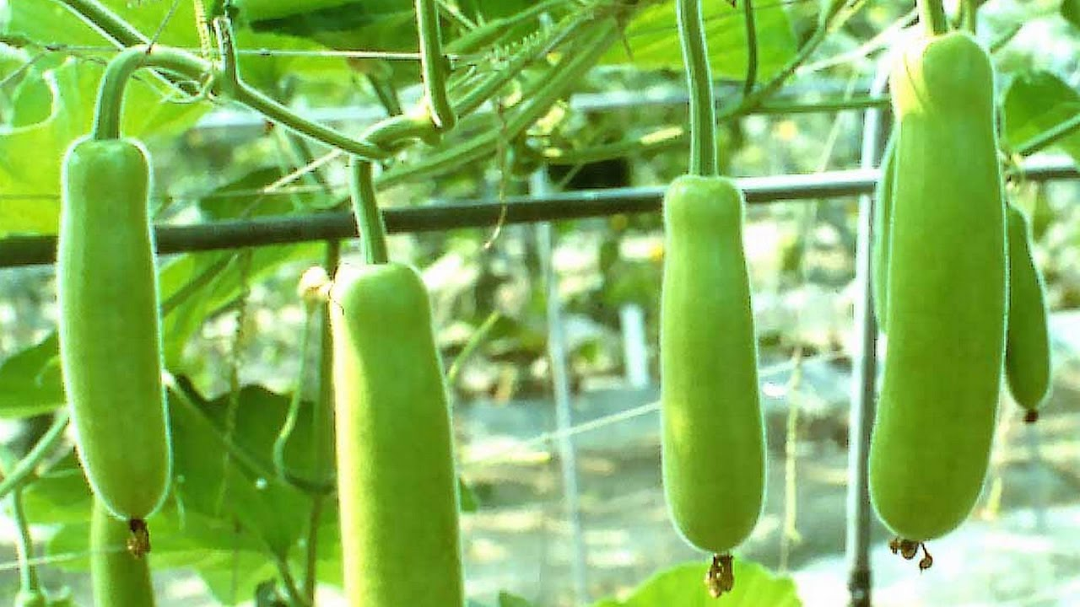
কবি কিভাবে জালি লাউয়ের সাথে রুপাই এর তুলনা করেছেন?
জালি লাউয়ের ডগার মতো বাহু দুখান সরু,
গা খানি তার শাওন মাসের যেমন তমাল তরু।

Slide 15
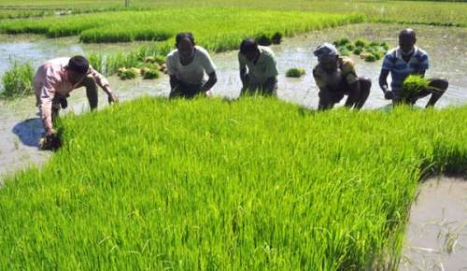
কবি ধানের চারার সাথে কিসের তুলনা করেছেন?
কচি ধানের তুলতে চারা হয়ত কোনো চাষি,
মুখে তাহার জড়িয়ে গেছে কতকটা তার হাসি।

Slide 16
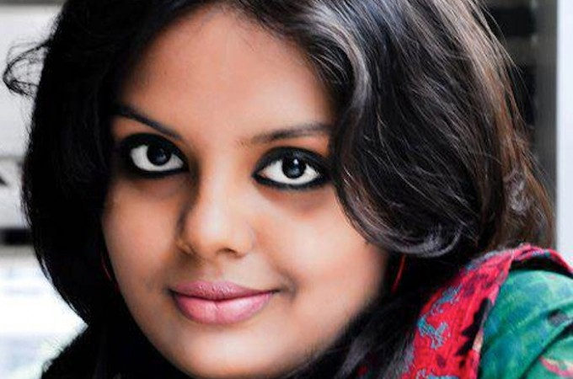
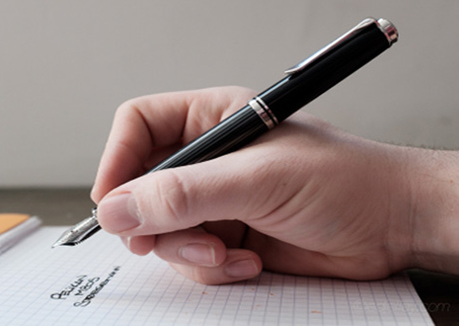
কালো সম্পর্কে কবি
কী বলেছেন?
কালো চোখের তারা দিয়েই সকল ধরা দেখি,
কালো দাতের কালি দিয়েই কেতাব কোরান লেখি।

Slide 17
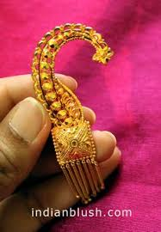
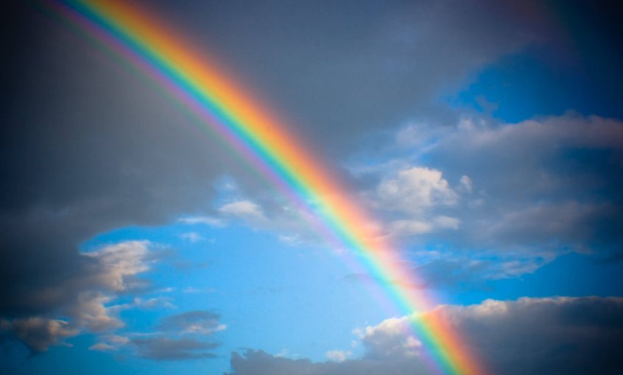
কবি রামধনুকের হার সম্পর্কে কী বলেছেন?
সোনায় যে-জন সোনা বানায়, কিসের গরব তার,
রং পেলে ভাই গড়তে পারি রামধনুকের হার।

Slide 18
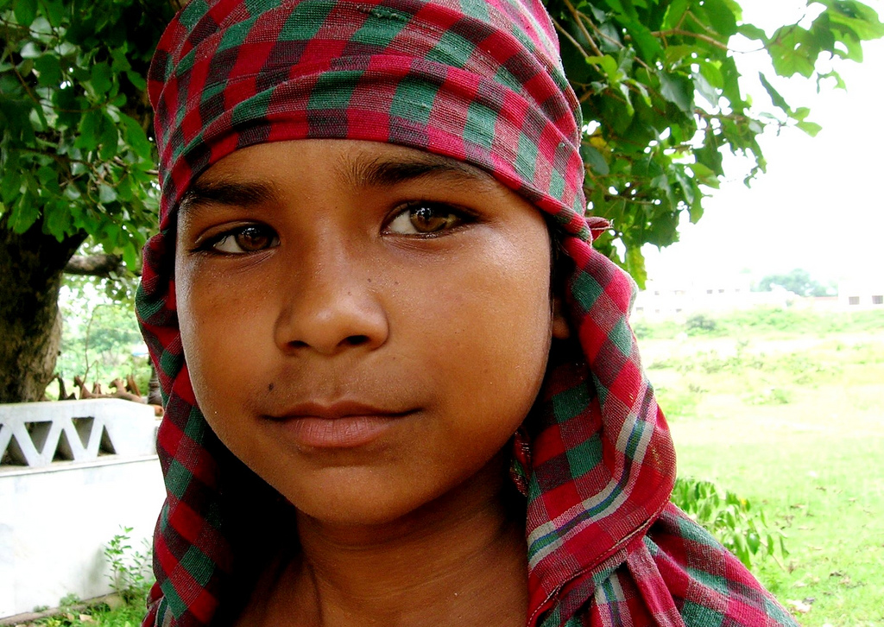
কবি সোনা পিতলের সঙ্গে কিসের তুলনা করেছেন?
সোনা নহে, পিতল নহে, নহে সোনার মুখ,
কালো-বরন চাষির ছেলে জুড়ায় যেন বুক।

Slide 19
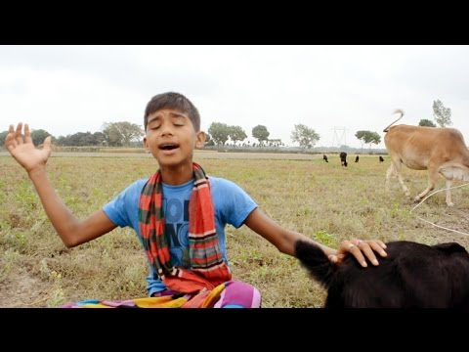
কবির মতে রুপাই কেমন গায়ক ছিলেন?
জারি গানে তাহার গলা উঠে সবার আগে,
‘শাল-সুন্দি-বেত’ যেন ও, সকল কাজেই লাগে।

Slide 20
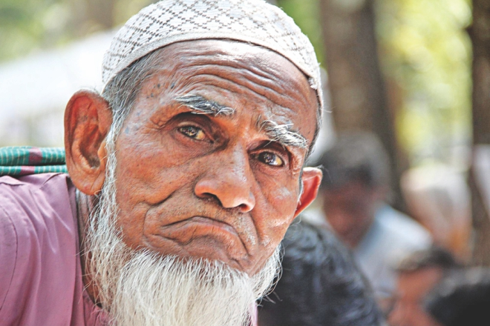
বুড়োরা রুপাই সম্পর্কে কী বলেছেন?
বুড়োরা কয়, ছেলে নয় ও, পাগাল লোহা যেন,
রুপাই যেমন বাপের বেটা কেউ দেখেছ হেন?

Slide 21
কবি রূপাই সম্পর্কে সর্বশেষ কী বলেছেন?
যদিও রুপা নয়কো রুপাই, রুপার চেয়ে দামি,
এক কালেতে ওরই নামে সব গাঁ হবে নামি।

Slide 22
দলীয় কাজ
কবিতার আলোকে রুপাই এর চরিত্র বর্ণনা কর।
ক এবং গ দল
রুপাই কবিতার আলোকে গ্রাম-বাংলার প্রকৃতির রুপ বৈচিত্র বর্ণনা কর।
খ এবং ঘ দল
Notes:
শিক্ষার্থীদেরকে ক, খ, গ, ঘ এই চারটি দলে বিভক্ত করে ক ও গ দলকে প্রথম কাজটি এবং খ ও ঘ দলকে ২য় কাজটি করার জন্য বলতে হবে। শিক্ষক প্রত্যেক দলের কাছে গিয়ে তাদের দলীয় কাজের তদারকী করবেন এবং দলনেতার কাছথেকে কাজ জমা নিয়ে মূল্যায়ন করবেন।

Slide 23
মূল্যায়ন
 রুপাই কে ছিলেন?
 চাষির ছেলের ‘গা-খানি’ দেখতে কেমন?
 ‘যদিও রুপা নয়কো রুপাই, রুপার চেয়ে দামি’- ব্যাখ্যা কর।

Slide 24
মূল্যায়ন
সঠিক উত্তরে ক্লিক করুন।
১. জসীমউদ্‌দীন কত সালে জন্ম গ্রহন করেন?
(ক) ১৮৮৯
(খ) ১৯০৩
(গ) ১৯৭২
(ঘ) ১৯৭৬
২. জসীমউদ্দদীন কত সালে এম.এ পাশ করেন?
(ক) ১৯৭১
(খ) ১৯৫৮
(গ) ১৯৩১
(ঘ) ১৯৬৫

Slide 25
বাড়ির কাজ
রুপাই কবিতার মূলভাব ব্যাখ্যা কর।

Slide 26
ধন্যবাদ

